Slide 1
ХРИШЋАНСТВО
аутор: Тијана Мијалковић, проф историје

Slide 2
На преласку из старе у нову еру на територији римске провинције Јудеје, у данашњем Израелу, настала је нова једнобожачка религија – хришћанство. Хришћанство је за кратко време постало веома утицајно и веома брзо се ширило.
НАСТАНАК ХРИШЋАНСТВА

Slide 3
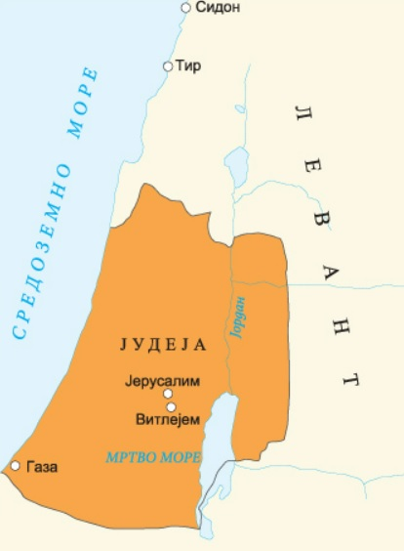
ГДЕ СЕ НАЛАЗИЛА ЈУДЕЈА?

Slide 4
Ова религија развила се из учења Исуса Христа, рођеног у граду Витлејему недалеко од Јерусалима. - Суочен са захтевима да се Христово учење забрани, римски намесник у Јудеји Понтије Пилат, осудио је Христово учење. Христ је ухапшен и разапет на крст на брду Голгота. Отуд је крст постао најсветији хришћански симбол. (први симбол хришћанства била је РИБА) После Христове смрти његово учење наставили су да преносе његови ученици – апостоли. (Исус и његови следбеници проповедали су једнакост људи пред Богом)

Slide 5
Основе хришћанске вере налазе се у Библији, тачније у њеном делу које се назива Нови Завет. Хришћанска вера дуго је била забрањивана, а хришћани прогоњени,. 313. године цар Константин објавио је Милански едикт – документ којим је дозволио хришћанима да слободно исповедају своју веру. Крајем 4. века цар Теодосије прогласио је хришћанство за државну веру Римског царства.

Slide 6
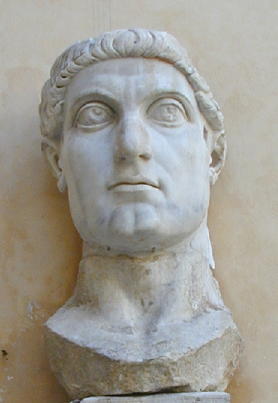
Цар Константин

Slide 7
ХВАЛА НА ПАЖЊИ!

